Slide 1
전기산화(EO) 시스템 기술검토
AWS SIN060 사례분석 by NCH Chem-Aqua

Slide 2
검토 개요
이 검토의 목적
AWS SIN060 EO 시스템 성능 보고서의 기술적 분석
보고된 개선사항의 원인 규명 및 데이터 검증
기존 화학처리만으로 EO보다 높은 CoC 달성 사례 발견
주요 발견사항
EO 시스템의 처리용량이 전체 냉각수의 0.1% 미만
보고된 WUE 개선의 원인이 EO가 아닌 다른 요인인 것으로 파악
기존 화학처리: CoC 17.16 vs EO 적용: CoC 13→15 (같은 지역)

Slide 3
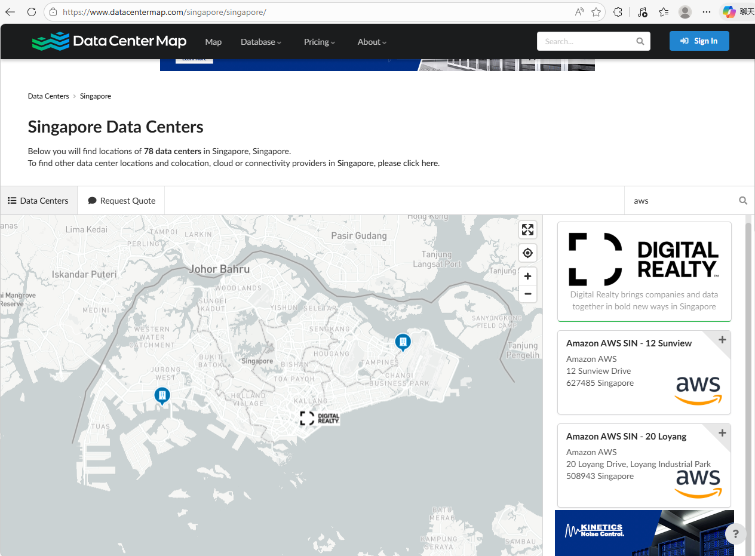
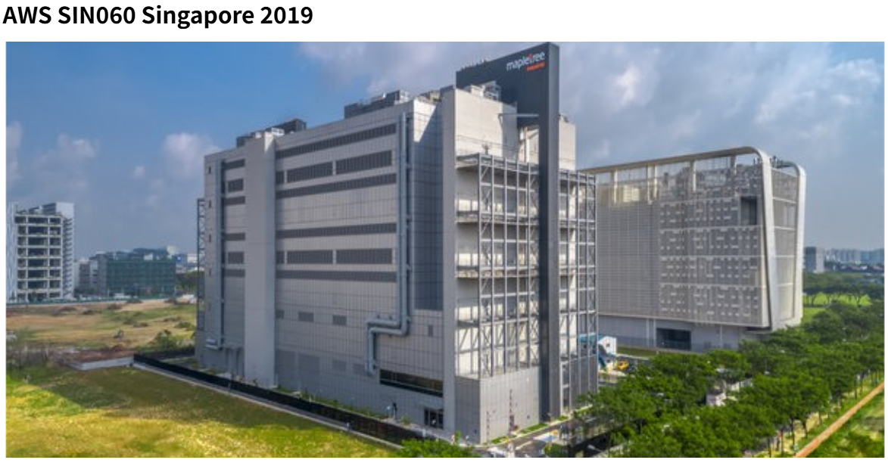
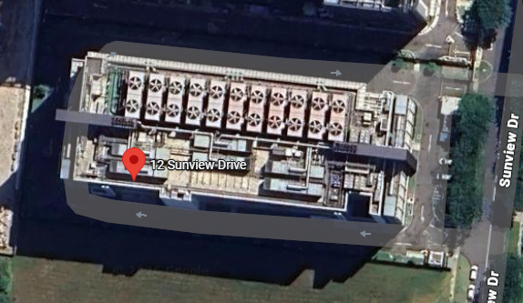
AWS SIN060 현장 이해
옥상 냉각탑 명확히 확인 가능
대규모 증발식 냉각 시스템
냉각수가 주요 용수 소비원으로 추정됨
예상 냉각 용량: 수십 MW
공개 가용 정보 (제한적) 위치: 12 Sunview Drive, Singapore 627486
냉각탑 면적: 70m × 15m

Slide 4
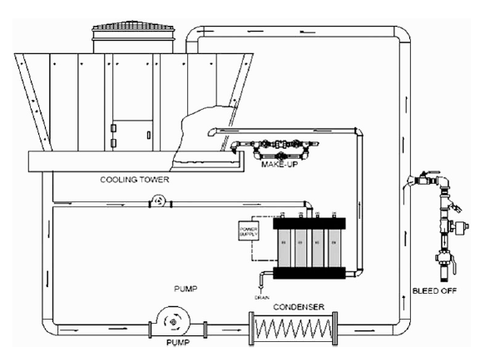
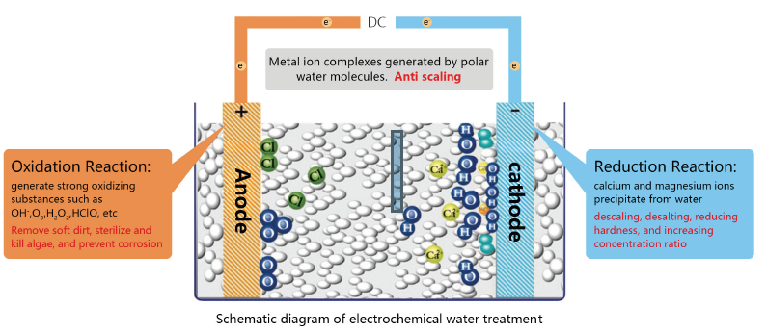
EO(ELECTROOXIDATION) 시스템이란?
물에 전류를 가하여 화학반응을 유도합니다
냉각수 루프에서 일반적으로 바이패스 배관을 설치하여 전체 유량의 일부만 처리 하도록 합니다. (SIN060은 0.1%미만으로 추정됨)
경도 및 일부 용존 고형물의 부분 제거
미생물 제어를 위한 산화제 생성
이 반응들은 EO 장치 내부에서 국부적으로 발생하며, 전체 시스템 유량에 비해 용량이 턱없이 작습니다.

Slide 5
AWS SIN060 사례 검증 포인트1
1. EO 시스템 규모 대비 냉각 시스템 크기
WUE 기반 냉각수 유량 추정
본 데이터는 공개된 AWS의 WUE 데이터와 합리적인 엔지니어링 가정을 기반으로 하였습니다. (확인을 위해선 싱가폴 현장 교차 검증 필요)
주요 결과
냉각수 보충수 추정치: ~76 m³/h
증발량 추정치: ~70 m³/h
순환 유량 추정치: ~9,200 m³/h

Slide 6
AWS SIN060 사례 검증 포인트1
옥상의 대형 냉각탑
=> 대규모 순환 수량
1. EO 시스템 규모 대비 냉각 시스템 크기
EO 시스템 용량: ~8 m³/h (풀 스케일, SIN060보고서 명시)
냉각수 순환 추정치: ~9,200 m³/h (WUE 분석 기반)
냉각탑 면적: 70m × 15m
항목
EO 처리량
전체 냉각수
처리 비율
수치
8 m³/h
~9,200 m³/h
< 0.1%
의미
부분 처리
메인 순환량
제한적 영향
전체 순환 수량 대비 EO 처리 수량: <0.1% of total system flow
👉 EO는 메인 수처리가 아닌 부수적인 수처리 시스템입니다.

Slide 7
AWS SIN060 사례 검증 포인트 2
2. 제거 효율의 한계점
일반적으로 알려진 EO장치의 평균 제거율:
경도: ~10–20% (SIN060: -14%)
전도도 / TDS: ~4–10% (SIN060: -4%)
염화물: ~5–15% (SIN060: -6%)
중간 수준의 성능
👉 소규모 처리와 중간 수준의 제거 효율로 인해 전체 시스템 수질에 미치는 영향이 제한적입니다

Slide 8
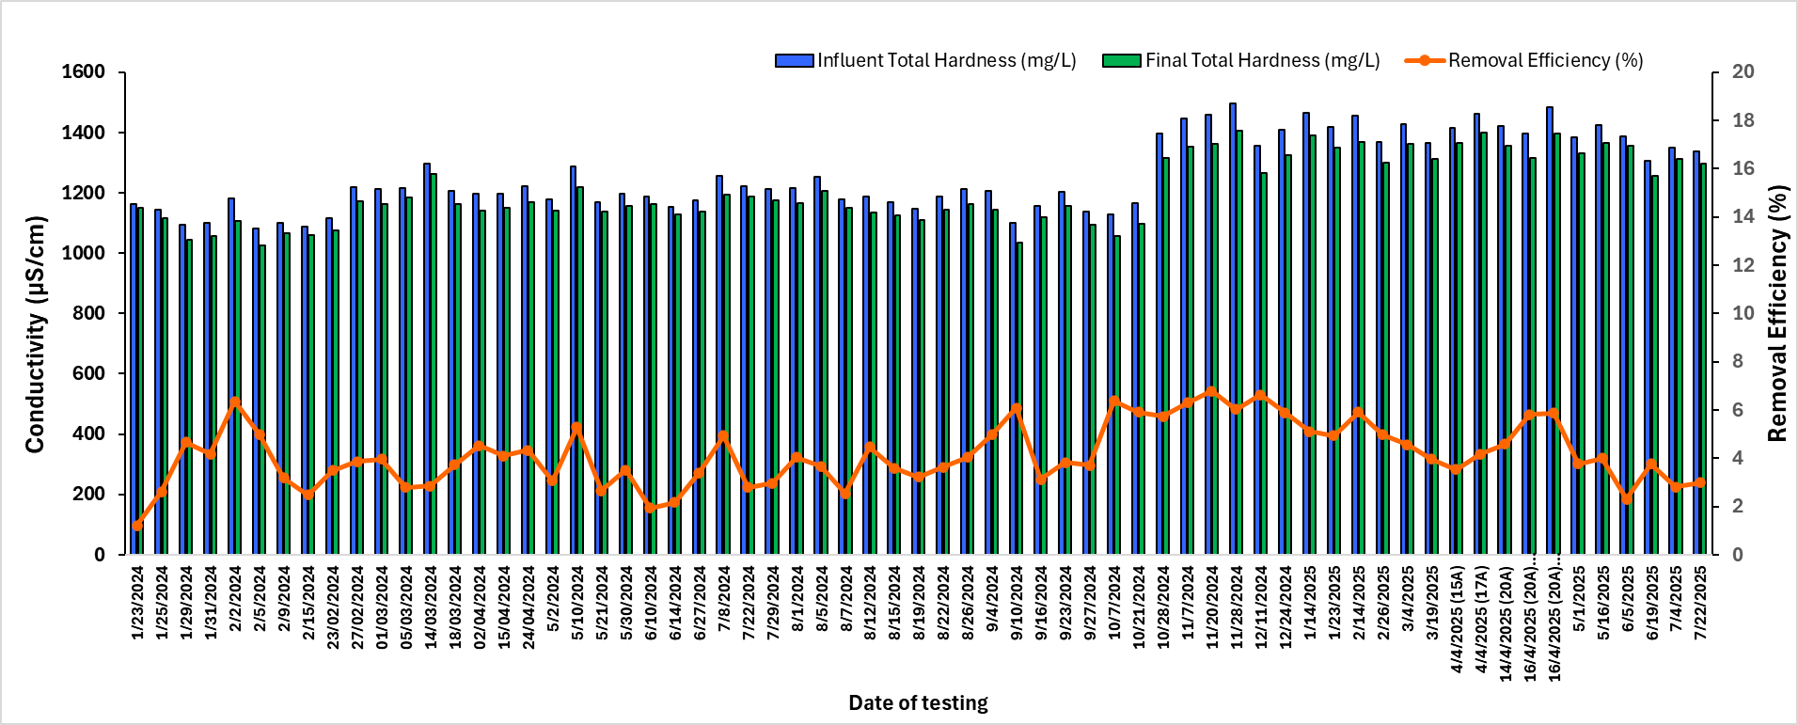
AWS SIN060 사례 검증 포인트3
2024년 11월부터 블로우다운 기준점 변경
데이터 일관성 문제
전도도 1500µS/cm 블로우다운 기준점
전도도 1300µS/cm 블로우다운 기준점
Y축은 전도도 (µS/cm)로 표시됨
그러나 범례는 총경도 (mg/L)를 나타냄
단위 및 매개변수 정의가 일치하지 않음

Slide 9
AWS SIN060 사례 검증 포인트3
사항1
블로우다운 기준점이 2024년 11월에 상향됨
사항2
WUE 감소는 2024년 6~7월경부터 시작됨
타임라인상 직접적인 연관성 없음
그림 B.1: 2024년 1분기부터 WUE 하강 추세
그림 C.1: 전도도 기준점 상향(1300µS/cm → 1500µS/cm)이 경도(한계: 500ppm) 및 알칼리도(한계: 450ppm)에 미치는 영향
해석
WUE 개선은 EO 변경 이전에 발생하였으며, 이는 EO 시스템 성능에 의한 것일 가능성이 낮음을 나타냅니다.

Slide 10

AWS SIN060 사례 검증 포인트3
보고서는 CoC가 ~13에서 ~15로 증가했다고 하며, NEA 참고 기준 이에 상응하는 절수 효과는 약 ~1%입니다.
이는 보고된 ~10% WUE 개선과 현저히 차이가 납니다
따라서 CoC 증가만으로는 보고된 WUE 개선을 설명할 수 없습니다.

Slide 11
AWS SIN060 사례 검증 포인트3 정리
용수 절감(WUE)에 대한 불명확한 영향
WUE 개선(~10%)이 보고됨
그러나 추세 분석에 따르면:
WUE개선이 EO 설치 이전부터 시작됨
EO 운전과의 명확한 상관관계 없음
CoC를 13->15 로 운전했을때의 개선은 1% 수준 (WUE 1% 개선 가능)
WUE는 냉각 시스템 운전, IT 부하, 환경 조건 등 다양한 요인에 의해 영향을 받습니다.
👉 EO와 WUE 개선 사이의 인과관계가 불명확합니다

Slide 12
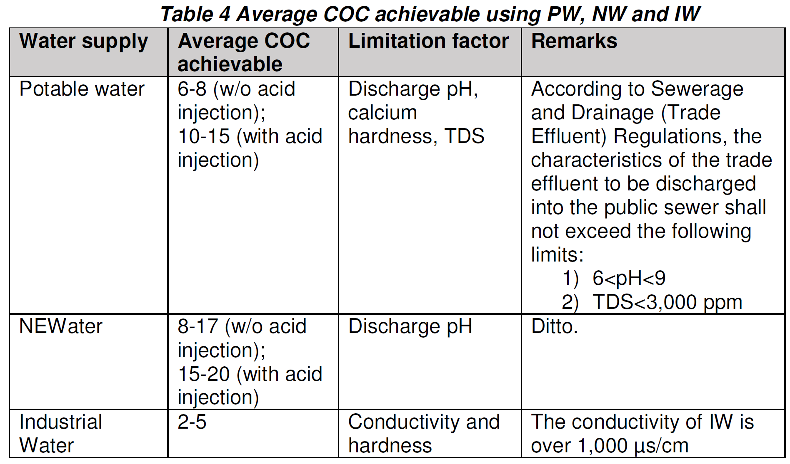
AWS SIN060 사례 검증 포인트3 참고
싱가포르 수질 특성
NEWater(싱가폴 지역 보충수)는 낮은 경도, 알칼리도, 염화물 수치
냉각 시스템은 일반적으로 달성 가능:
화학 최적화 없이 CoC ~10
조건에 따라 ~15 이상까지 가능
높은 CoC 운전은 EO 처리 없이도 달성 가능할 수 있습니다.
전체 수질 정보 파악을 위해 AWS 싱가포르 팀과 확인하는 것이 좋습니다
냉각탑 절수를 위한 기술 참고 자료
1st Edition: Nov 2017
WUE에 대한 종합 결론
보고된 WUE 개선은 다양한 운전 요인의 영향을 받았을 가능성이 높으며, EO 시스템 단독으로 달성 할 수 없습니다.

Slide 13
추가 참고 사례 (Reference Case)
AWS SIN060과 동일 지역 (싱가포르 Tampines) 냉각수 처리 운영 데이터
📌 출처: NCH ChemAqua / Solenis (Cristina) - 2026년 3월 19일 작성된 SMART FSR (Field Service Report)
📌 사이트: Brilliant Engineering Pte Ltd, 6 Tampines Industrial Avenue 5, Singapore
📌 핵심 시사점: EO 시스템 없이도 일반 약품 처리만으로 CoC 17.16 달성
현장 개요
핵심 운전 결과
▪ 위치: 6 Tampines Industrial Avenue 5, Singapore 528760
▪ AWS SIN060(12 Sunview Drive)과 동일한 Tampines 산업 지역
▪ 동일한 보충수원 사용: NEWater
▪ 측정일: 2026년 3월 19일
▪ 운전 조건: CT1만 가동 중, CT2~4 정지
▪ 처리 방식: 일반 냉각수 약품 처리 (특수 기술 없음)
✅ 농축 사이클 (CoC): 17.16
✅ 산 주입 없음 (No acid feed)
✅ 특수 프로그램 없음 (No special program)
✅ EO 시스템 없음
✅ 모든 파라미터가 관리범위 (Control Range) 내
✅ 일반 산화/비산화 살균제 수동 투입
👉 싱가포르 NEWater의 낮은 경도/알칼리도/염화물 특성상 EO 처리 없이도 고 CoC 운전이 충분히 달성 가능

Slide 14
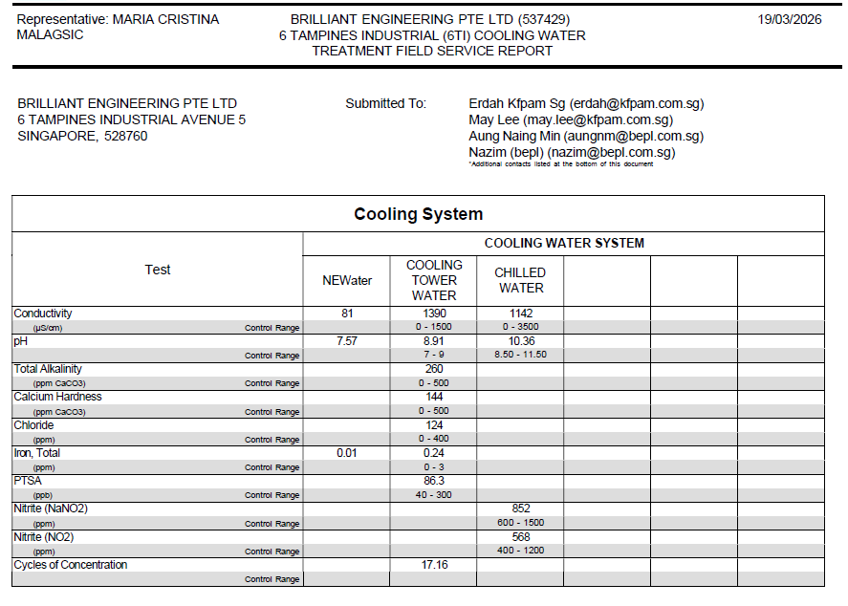
추가 참고 사례 (Reference Case)
AWS SIN060과 동일 지역 (싱가포르 Tampines) 냉각수 처리 운영 데이터

Slide 15
냉각수 운전 데이터 (6 Tampines Industrial)
2026년 3월 19일 측정값 - 모든 항목 관리범위 내
측정 항목 | NEWater (보충수) | 냉각탑수 (Cooling Tower) | 냉수 (Chilled Water) | 관리 범위
전도도 (µS/cm) | 81 | 1,390 | 1,142 | CT: 0–1,500 / CHW: 0–3,500
pH | 7.57 | 8.91 | 10.36 | CT: 7–9 / CHW: 8.5–11.5
총 알칼리도 (ppm CaCO₃) | — | 260 | — | 0–500
칼슘 경도 (ppm CaCO₃) | — | 144 | — | 0–500
염화물 (ppm) | — | 124 | — | 0–400
총 철 (ppm) | 0.01 | 0.24 | — | 0–3
PTSA (ppb) — 트레이서 | — | 86.3 | — | 40–300
아질산염 NaNO₂ (ppm) | — | — | 852 | 600–1,500
아질산염 NO₂ (ppm) | — | — | 568 | 400–1,200
농축 사이클 (CoC) | — | 17.16 | — | —
※ 냉각탑 4기 중 CT1만 가동, 시료 채취 중 블로우다운 진행 중
※ 산화/비산화 살균제 수동 투입, 자동 약품 주입 시스템(스키드) 정상 작동 확인

Slide 16
본 사례가 시사하는 점
AWS SIN060 EO 시스템 평가에 대한 추가 근거
1. EO 시스템 없이도 고농축(CoC) 운전 가능함이 실제 사례로 입증됨
• 동일 지역(Tampines), 동일 보충수(NEWater) 조건에서 CoC 17.16 달성
• AWS SIN060의 보고된 CoC 증가(~13 → ~15)는 EO의 고유 효과로 보기 어려움
• 슬라이드 17의 분석(NEA 기준 CoC 13→15 절수 효과 ~1%)과 일관됨
2. NEWater의 우수한 수질 특성이 고농축(CoC) 운전을 가능케 함
• 보충수 전도도 81 µS/cm로 매우 낮음 → 농축 여유도 큼
• 일반 약품 처리만으로 pH 8.91, 알칼리도 260 ppm, 염화물 124 ppm 안정 유지
• 산 주입 없이도 모든 파라미터가 관리범위 내 운전
3. 한국 적용 시 고려사항 - 수질 차이 주의
• 한국 보충수(상수도/공업용수)는 NEWater 대비 경도·알칼리도가 높을 수 있음
• 싱가포르 결과를 한국에 직접 적용하기 전 현장별 수질 분석 필수
• EO 도입 검토 전, 기존 약품 처리 최적화로 달성 가능한 CoC 우선 평가 권장

Slide 17
누락 데이터
1. 절대적 수질 데이터 부재
대부분의 결과가 백분율(%)로만 제시됨
실제 수치(mg/L, µS/cm)의 일관된 보고 없음
싱가포르 NEWater는 불순물 수준이 비교적 낮기 때문에, 백분율만으로는 제거의 실질적 의미를 과대평가할 수 있습니다
👉 객관적인 실제 시스템 영향을 평가가 아닌 해석으로 성능을 평가하게 됩니다.

Slide 18
누락 데이터
2. 냉각수계 정보 부재
분석에 필요한 핵심 매개변수 누락:
보충수 유량
블로우다운 용량
증발량
냉각 시스템 내 실제 WUE 구성 요소의 명확한 계산 없음
실제 수치 없이는:
WUE 절감 효과를 정량화할 수 없음
CoC 증가로 인한 기여분을 검증할 수 없음
👉 보고된 WUE 개선은 검증할 수 없으며, 미고려 요인의 영향을 받았을 수 있습니다

Slide 19
누락 데이터
3. 불명확한 에너지 소비 데이터 및 영향
EO 시스템은 전력을 사용하여 운전됩니다
보고서에서 약 ~0.25 kWh/m³에 대한 기준 및 운전 조건이 명확히 정의되지 않았습니다:
기준이 EO유닛 처리수라면,
전체 8 m³/h x 0.25 kWh/m³ = 시간당 2kW 소비 (소량의 전력, 처리효율 저하)
시사점
에너지 투입이 낮은 경우:
처리 결과 또한 기대보다 낮아질 수 있음
처리 효과가 크다면:
실제 에너지 소비량이 보고값보다 높을 수 있음
👉 전반적인 효율, 에너지 영향 및 비용 효율성을 제대로 평가할 수 없습니다

Slide 20
누락 데이터
4. 부식 영향 평가 부재
냉각수 시스템에서 부식 제어는 핵심 요구사항입니다
다음에 대한 데이터 없음:
부식 속도 (예: 탄소강, 구리)
재질 호환성
EO는 산화제를 생성하고 국부적 pH 변화를 유발하며, 이 두 가지 모두 부식 거동에 영향을 미칠 수 있습니다
부식 억제 능력을 입증하는 명확한 메커니즘이나 근거가 제공되지 않았습니다.
👉 잠재적 부식 위험이 평가되지 않았으며 장기적인 신뢰성 우려가 있을 수 있습니다

Slide 21
누락 데이터
5. 미생물 성장 영향 평가 부재
다음에 대한 데이터 없음:
세균 수 (HPC) 결과
레지오넬라 검사 결과
싱가포르 규제 요건 준수 여부에 대한 정보 없음 (예: 주기적 세척, 소독 및 모니터링)
측류에서 보고된 ~0.2 ppm의 유리 염소는 주 순환 루프에서 충분한 미생물 제어를 제공하기 어렵습니다
👉 잠재적 미생물 성장 위험이 평가되지 않았으며 시스템 안전성 및 규정 준수에 영향을 미칠 수 있습니다

Slide 22
누락 데이터
6. 장기 성능 안정성 정보 부재
보고서는 ~18개월의 운전을 보여줍니다
장기 운전에 따른 문제점:
시간에 따른 성능 저하
유지보수 빈도 및 요건 (EO 시스템은 주기적 세척이 필요할 수 있으며 (예: 음극 스케일 제거), 성능 일관성 및 운전 비용에 영향을 미칠 수 있습니다.)
전극 파울링 또는 스케일링
👉 장기 운전 및 유지보수 데이터 없이는 성능 지속성이 불확실합니다

